Slide 1
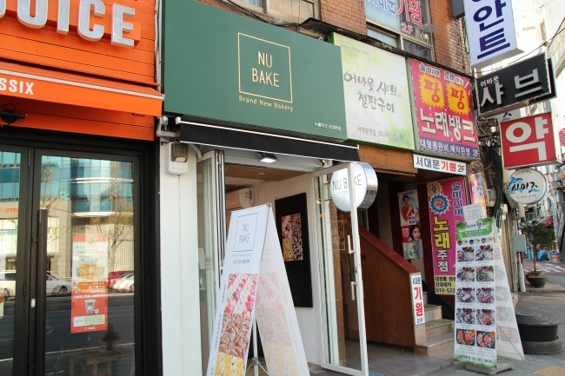
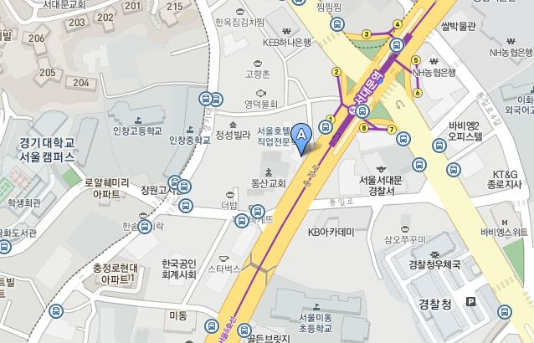
LEASE INFORMATION 서대문 누베이크 (2017년 06월기준)
◆ 위치도
주소 | 층수 | 임대면적 | 보증금 | 월임대료 | 관리비 | 권리금 | 주차 | 비고
충정로2가 91-2 | 1층 | 4평 | 2,000만 | 80만 | - | 3,000만 | - | -

